Slide 1



SEDEM
7
1 2 3 4 5 6 7

Slide 2
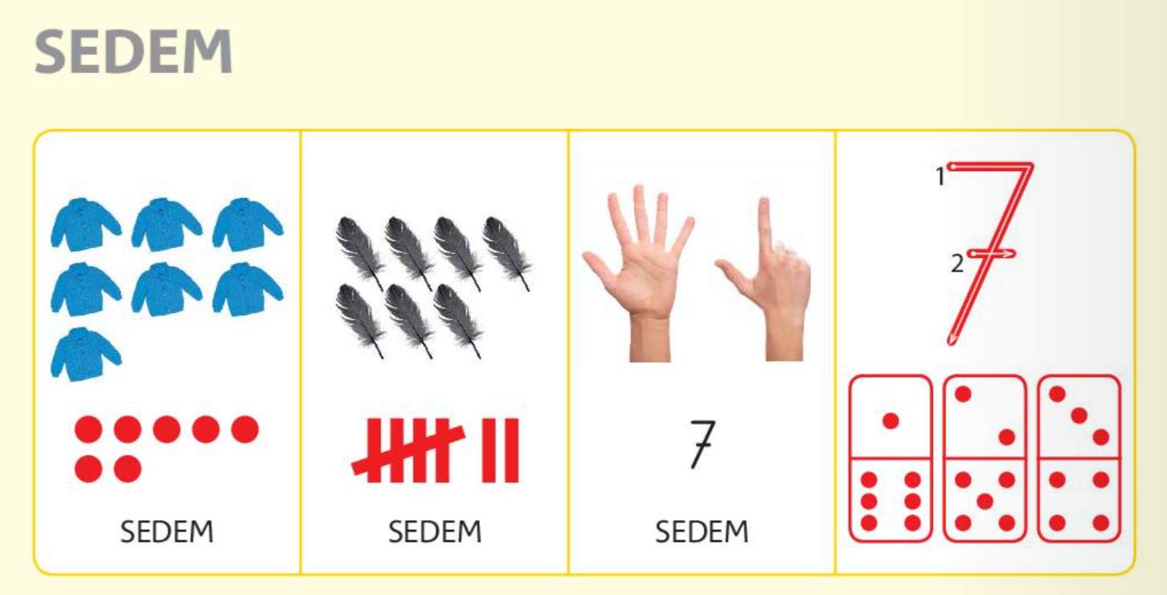

Slide 3
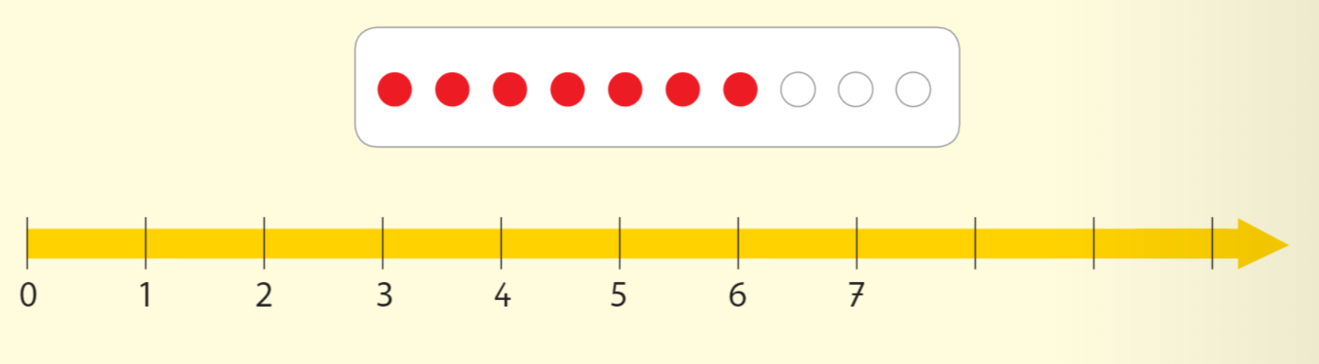

Slide 4
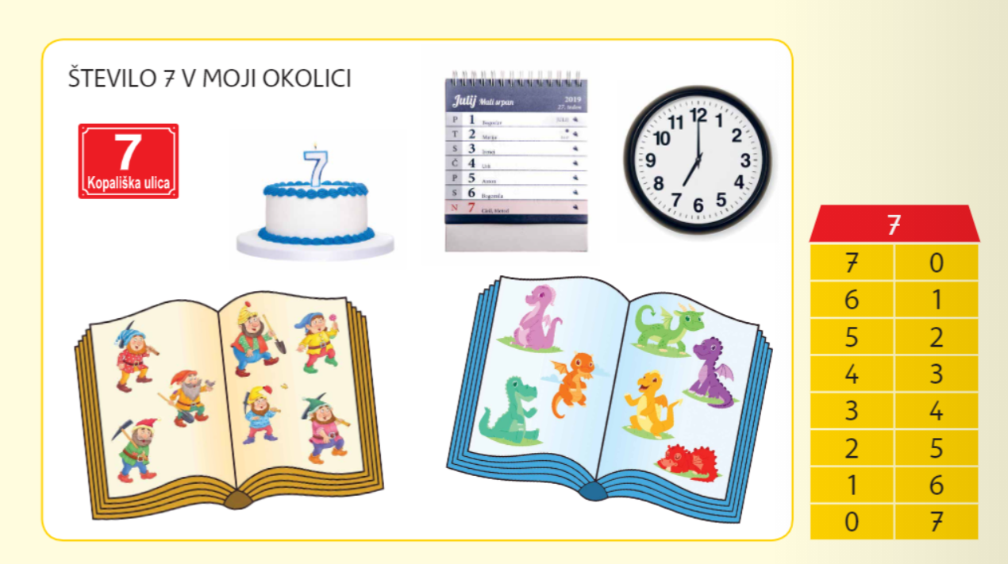

Slide 5
